Slide 2
Prof. Dr. Müjgan ŞEREFHANOĞLU SÖZEN
YTÜ Emekli Öğretim Üyesi

Slide 3
GÜRÜLTÜ…
SANAYİLEŞME
KENTLEŞME
DENETİMSİZLİK

Slide 4
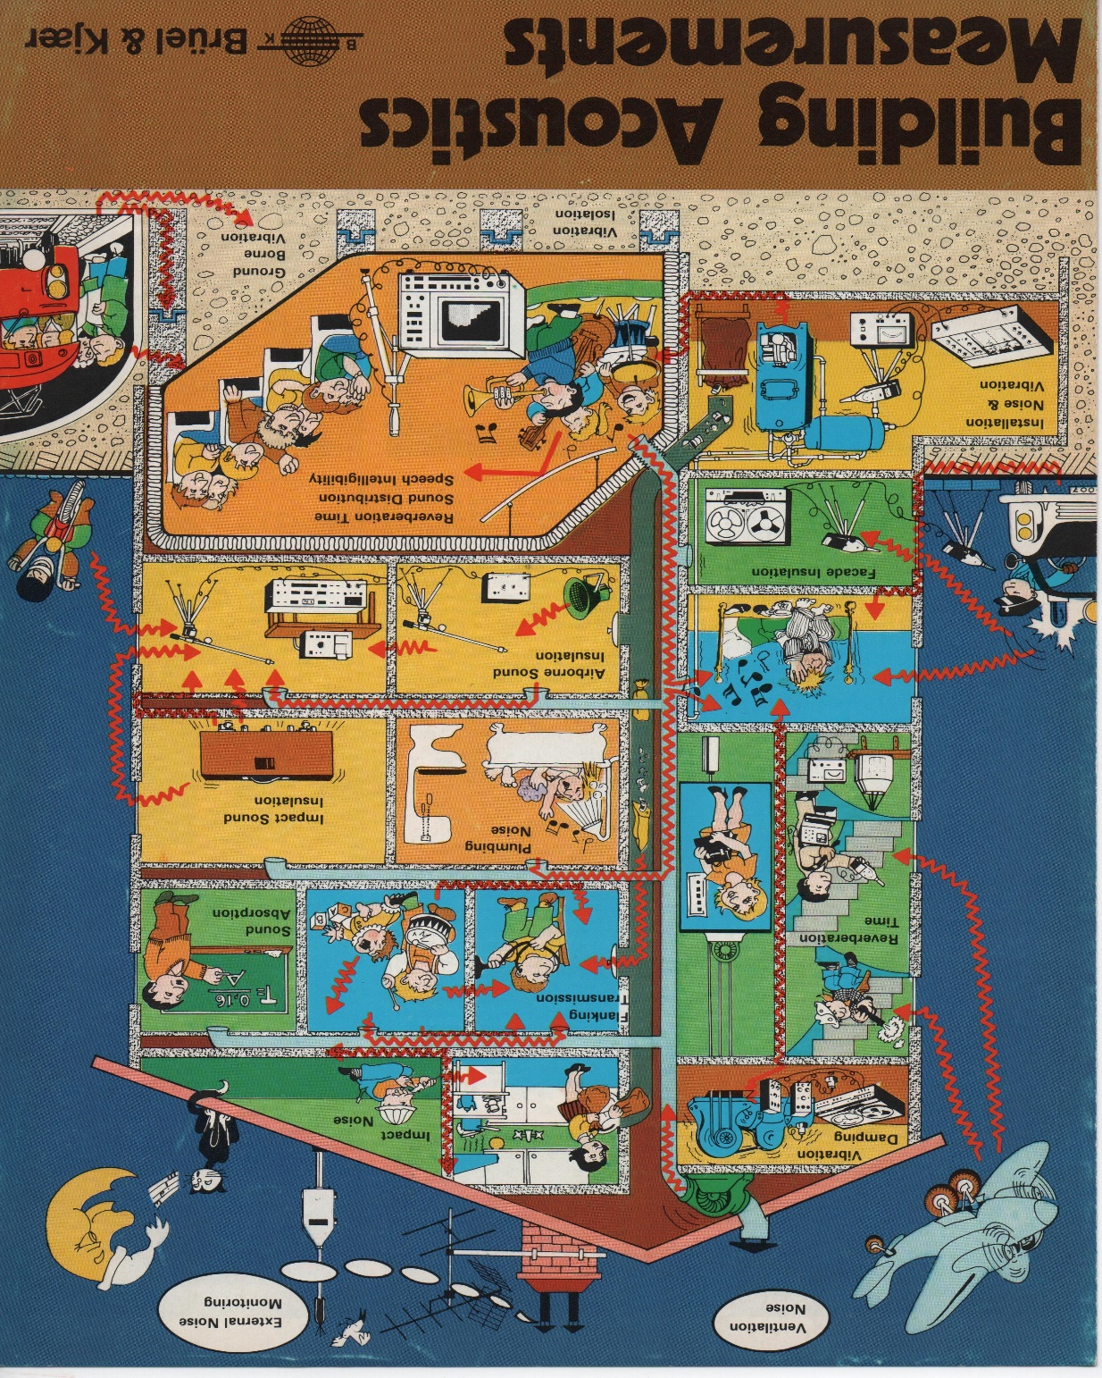

Slide 5
GÜRÜLTÜ
SANAYİLEŞME
Makine – motor gücü ile çalışan çeşitli araç – gereçlerin üretimi, kullanımının artması – yaygınlaşması
KENTLEŞME
Nüfus artışı
Yapıların artması, yaygınlaşması
Ulaşım araçlarının artması, yaygınlaşması (trafik – taşımacılık)

Slide 6
GÜRÜLTÜ
KENTLEŞME
Kentlerin büyümesi
Gürültü etkeni düşünülmeden yerleşimlerin yapılması
Yapı / yapım sistem değişikliği
Yapıların hafiflemesi
Cam alanların artması
Kullanıcıların artması

Slide 7
GÜRÜLTÜ
DENETİMSİZLİK
Yasa – yönetmelikler – yaptırım ilkeleri
Bilimsel – teknik bilgi
Tasarım / üretim / kullanım aşamalarında denetleme
İNSAN faktörü
Bireysel – toplumsal saygı, hoşgörü
Yaşam biçimi (toplumsal, sosyal, kültürel vb.)

Slide 8
GÜRÜLTÜ…
YAPI DIŞI - KENT GÜRÜLTÜLERİ
YAPI İÇİ GÜRÜLTÜLERİ

Slide 9
GÜRÜLTÜ
YAPI DIŞI - KENT GÜRÜLTÜLERİ…
ULAŞIM
SANAYİ
AÇIK HAVA ETKİNLİKLERİ

Slide 10
GÜRÜLTÜ
YAPI DIŞI - KENT GÜRÜLTÜLERİ
ULAŞIM
Kara (Yol, meydan, demiryolu vb.)
Hava
Deniz (kanal, nehir vb.)

Slide 11
GÜRÜLTÜ
YAPI DIŞI - KENT GÜRÜLTÜLERİ
AÇIK HAVA ETKİNLİKLERİ
Eğlence
Spor
Fuar, pazarlar,
Yapım, onarım işleri (yol, yapı vb.)

Slide 12
GÜRÜLTÜ…
YAPI İÇİ GÜRÜLTÜLERİ
İŞLEV’e bağlı gürültüler (Büro, okul, fabrika vb.)
YAPI TESİSAT – TEKNİK DONATI gürültüleri
KULLANICI gürültüleri (konuşma, müzik, araç-gereç kullanımı)
Elektrik- elektronik araç, makine – motor vb.

Slide 13
GÜRÜLTÜ DENETİMİ
Kaynaktan çıkan seslerin;
Kabul edilebilir sınırlara indirilmesi;
Etki süresinin azaltılması;
Akustik niteliği değiştirilerek etkisizleştirilmesi
Başka bir sesle örtülmesi (maskelenmesi)
gibi etken ve edilgen yöntemler kullanılarak rahatsız edici ve / ya da zarar verici etkilerinin yok edilmesi, azaltılması

Slide 14
GÜRÜLTÜ DENETİMİ…
KAYNAKTA
KAYNAK – ALICI arasında (Çevrede)
ALICIDA

Slide 15
GÜRÜLTÜ DENETİMİ
KAYNAKTA
Kaynak üretimi
Kaynak yerleşimi
Kaynak çalışma biçimi / bakımı
Kaynakta hapsetme

Slide 16
GÜRÜLTÜ DENETİMİ
KAYNAK – ALICI arasında (Çevrede)
Kent planlama
Yerleşim
Yapı
Hacim ( yatay / düşey)
Yapı öğeleri / malzeme / detay
Donatılar
(MAKRO – MİKRO düzeyde)

Slide 17
GÜRÜLTÜ DENETİMİ
ALICIDA
Eğitim
Süre / düzey denetimi
Kişisel korunma

Slide 18
YAPILARDA GÜRÜLTÜ DENETİMİ
(Yapıların işlevi, çevre koşulları önemli)
SESİN GEÇMESİ (Dolaysız – dolaylı)
Kaynak;
DIŞARDA
İÇERDE
DIŞARDA + İÇERDE
Yapı dışı
Yapı içi

Slide 19
Yapı Kabuğu (bileşik cidar)
R = R₂ + 10log(S/S₂)

Slide 20
YAPILARDA GÜRÜLTÜ DENETİMİ
(Yapıların işlevi, çevre koşulları önemli)
SES YALITIMI SES GEÇİŞ KAYBI
(ses geçirmezlik)

Slide 21
YAPILARDA GÜRÜLTÜ DENETİMİ
Denetimde;
Alıcı hacimde kabul edilebilir fon gürültü düzeyi (frekanslara göre)
Yapı kabuğunun ses geçiş kaybı
Alıcı hacmin toplam yutuculuğu
(yüzey, birim, kişi vb.)

Slide 22
YAPILARDA GÜRÜLTÜ DENETİMİ
KAYNAK İÇERDE
Sesin geçmesi (dolaysız, dolaylı)
Yatayda (bitişik hacimler arası)
Düşeyde (alt – üst hacimler)

Slide 23
YAPILARDA GÜRÜLTÜ DENETİMİ
KAYNAK İÇERDE
Yatayda - düşeyde
Bitişik hacimler (hava doğuşlu sesler için)
Cidar titreşimi ile geçme önemli – kütle yasası
R = 15,4 logm + 10
R = 20log(f.m) – 48 dB

Slide 24
YAPILARDA GÜRÜLTÜ DENETİMİ
KAYNAK İÇERDE (hava doğuşlu sesler)
Yatayda geçme Düşeyde geçme

Slide 25
YAPILARDA GÜRÜLTÜ DENETİMİ
KAYNAK İÇERDE
Yatayda - düşeyde
Bitişik hacimler (hava doğuşlu sesler için)
Cidar titreşimi ile geçme önemli – kütle yasası (R = 15,4 logm + 10)
R = 20log(f.m) – 48 dB
L₂ = L₁ – R + 10log S/A (ISO 140 – 1978)

Slide 26
YAPILARDA GÜRÜLTÜ DENETİMİ
Ses geçiş kaybı frekansın yükselmesi (ince sesler) ile artar,
Cidarın özfrekanslara rastlayan seslerle rezonansa girmesi, ses geçiş kaybını azaltır,
Eğik gelen ses dalgaları kolay geçer,
Cidarın özdalgalanma frekansları ile eğik gelen sesin frekansları arasında uyum olması (frekans rastlaşması) sonucu belirli frekanslarda ses geçiş kaybı azalır.

Slide 27
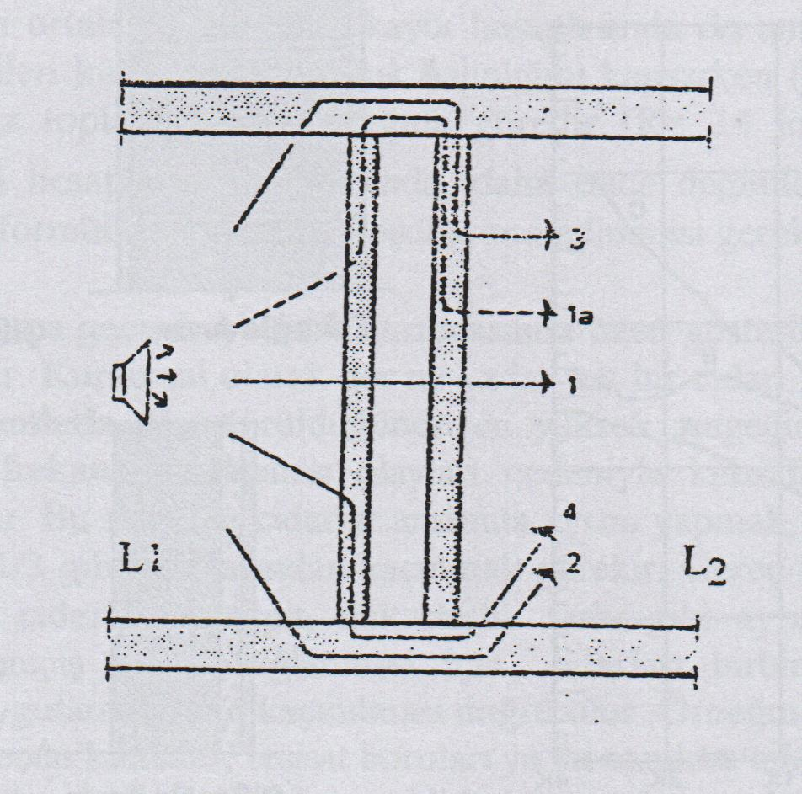
YAPILARDA GÜRÜLTÜ DENETİMİ
ÇİFT CİDARLAR
(hava doğuşlu sesler)
Sesin;
Dolaysız geçmesi
Dolaylı geçmesi

Slide 28
YAPILARDA GÜRÜLTÜ DENETİMİ
ÇİFT CİDARLAR
Sistem;
Kütle – yay – kütle

Slide 29
YAPILARDA GÜRÜLTÜ DENETİMİ
DARBE GÜRÜLTÜSÜ
Katlar arasında döşemelerde;
Vurma, düşme, çekme
Adım sesi vb.
Ses;
Doğrudan (dolaysız) döşeme yolu ile,
Dolaylı duvarlar + taşıyıcı sistem’den alt kata geçer.

Slide 30
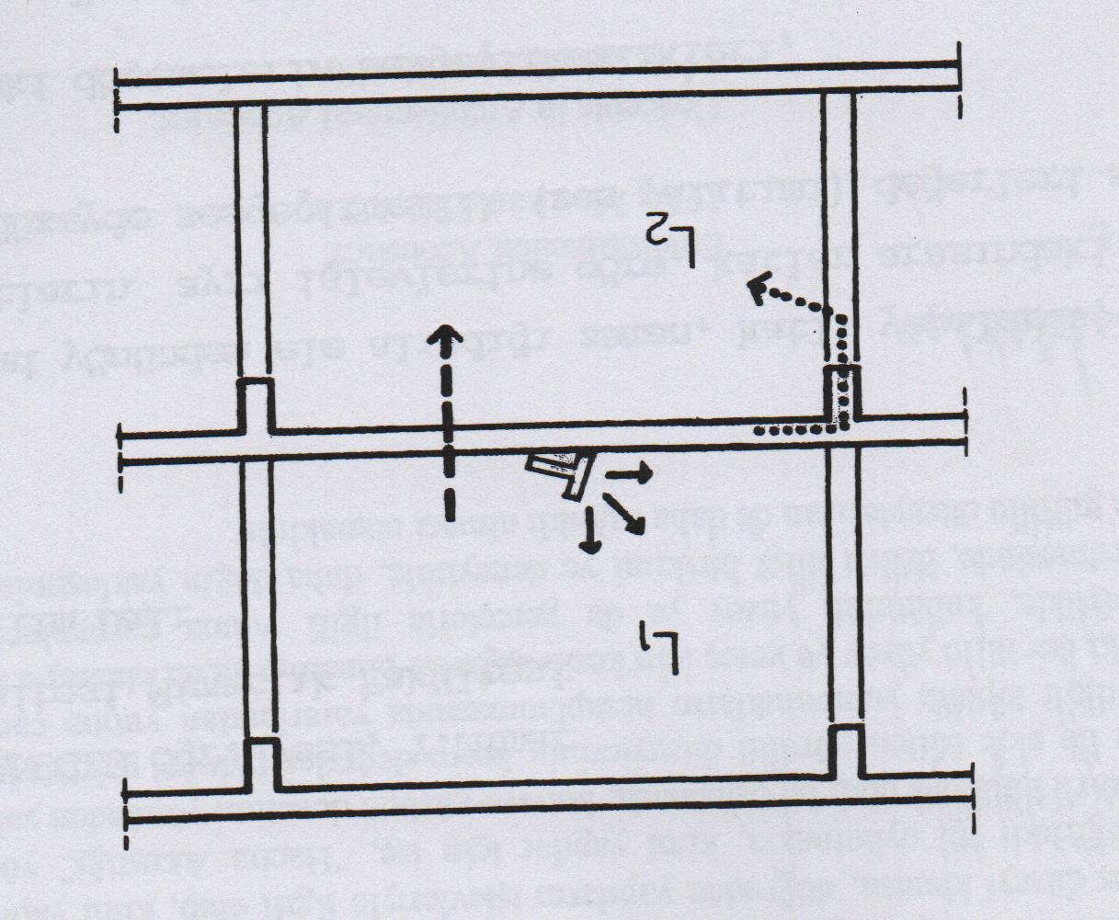
YAPILARDA GÜRÜLTÜ DENETİMİ
DARBE GÜRÜLTÜSÜ (katılarda doğan ses)
Sesin oluşmasında ve geçmesinde;
Sesin niteliği,
Döşemenin niteliği,
ayrıca;
kullanıcı önemlidir.

Slide 31
YAPILARDA GÜRÜLTÜ DENETİMİ
DARBE GÜRÜLTÜSÜ
Ses geçiş kaybında;
Döşeme üstü esnek kaplamalar;
Döşeme özelliği;
Eşyaların ayaklarına lastik, kauçuk vb. altlıklar,
sandviç sistemler uygulanması
Yüzer döşeme uygulaması,
Asma tavan yapılması,
Ses köprüleri oluşturulmaması

Slide 32
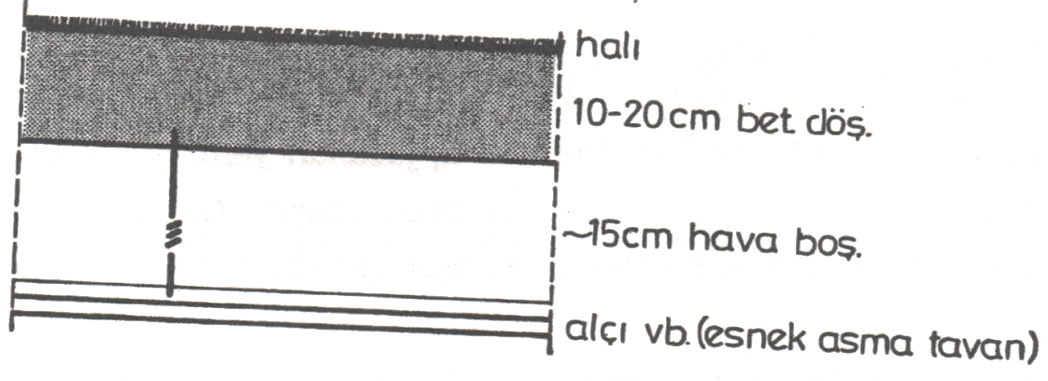
YAPILARDA GÜRÜLTÜ DENETİMİ
Asma tavanlı döşeme kesiti (çift cidar)
Sesin dolaylı geçmesi

Slide 33
SONUÇ VE DEĞERLENDİRME
Gürültü ile savaşımda öncelikli konu;
Gürültünün çıkartılmamaya çalışılması,
Gürültülerin kabul edilebilir sınırlar içinde çeşitli yöntemlerle, örneğin yapı kabuğunun yalıtılması gibi, azaltılmaya çalışılması,
Toplumun bilinçlendirilmesi, uyarılması, bilgilendirilmesi, eğitilmesi, bir anlamda farkındalık yaratılması, bunun için çeşitli etkinlikler yapılması ve medya ortamında geniş kitlelere duyurulması

Slide 34
SONUÇ VE DEĞERLENDİRME
Gürültü ile savaşımda öncelikli konu;
Yasa ve yönetmeliklerle yaptırım ilkelerinin, ölçütlerinin ortaya konulması,
Standartların oluşturulması,
Denetim mekanizmalarının işletilmesi,
Sivil toplum ve benzeri örgütlerin toplumu uyarma ve bilinçlendirmesi

Slide 35
SONUÇ VE DEĞERLENDİRME
Gürültü ile savaşımda öncelikli konu;
Gürültü ile savaşımın gerekliliği,
Gürültüden korunmanın bir hak olduğu konusunun işlenmesi,
Gürültü konusunda bilimsel ve teknik bilginin yaygınlaştırılması,
Eğitim olanaklarının sağlanması,
Uygulama alanında çalışacak etkin ve yetkin elemanların yetiştirilmesi , vb…

Slide 39
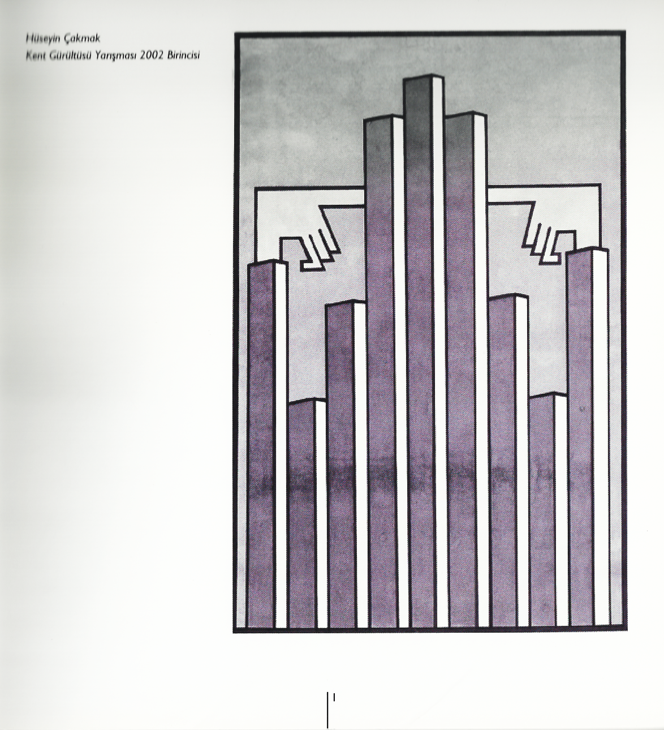

Slide 40
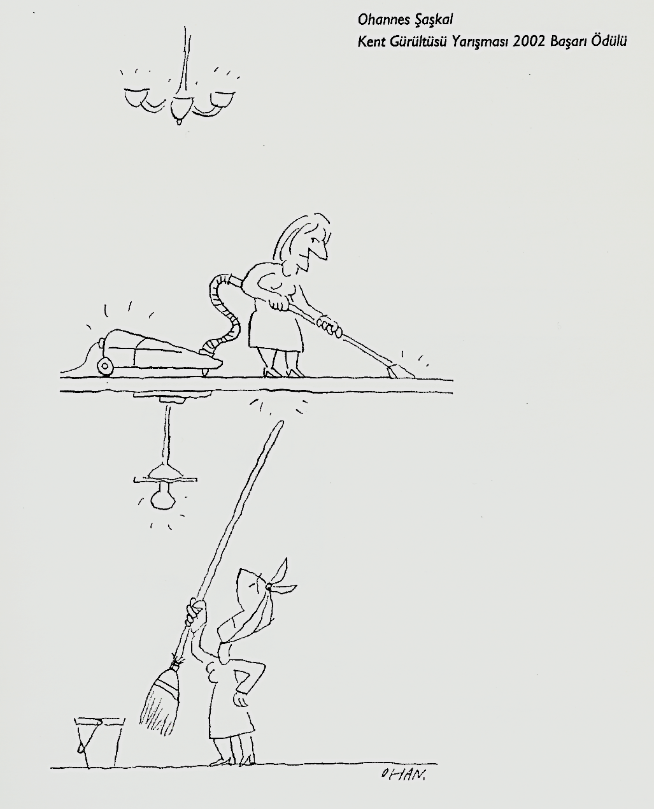

Slide 41
